Slide 1
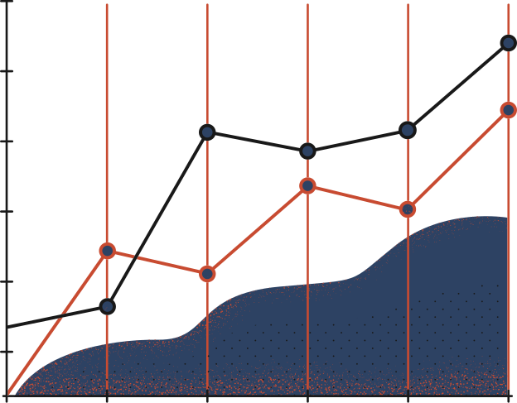

30/06/2022
Học viện Kỹ thuật Quân sự
Đếm số lần lặp lại hành động
sử dụng mô hình mạng Repnet
TÊN SINH VIÊN:
GIÁO VIÊN HƯỚNG DẪN
Nguyễn Việt Đức
Cô Phan Thị Hải Hồng

Slide 2
Mục Lục
Page
I
Giới thiệu
3
II
Ứng dụng
5
III
Mô hình mạng Repnet
6
IV
Bộ dữ liệu tổng hợp
10
V
Đánh giá và tổng kết
11

Slide 3
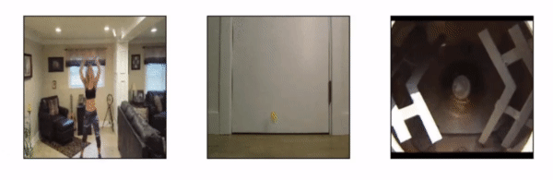
I
Giới thiệu - Đếm số lần lặp lại hành động

Slide 4
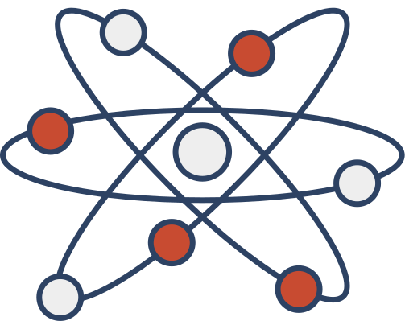


I
Giới thiệu - Đếm số lần lặp lại hành động
Việc đếm số lần lặp lại là thích hợp cho nhiều ứng dụng thị giác máy tính; chẳng hạn như đếm số lần một bài tập thể dục đã được thực hiện, đo lường các sự kiện sinh học (như nhịp tim),..
Input: Video
Output: Số lần lặp lại của hành động trong video
4

Slide 5

II
Ứng dụng
Ứng dụng tiêu biểu của mô hình mạng Repnet
Dự đoán thay đổi tốc độ.
Ước tính số lần lặp lại của các quy trình .
Xem xét các hiện tượng lặp lại với thời gian dài (thiên văn học,...)
Truy xuất chi tiết xuyên thời kì.
5

Slide 6
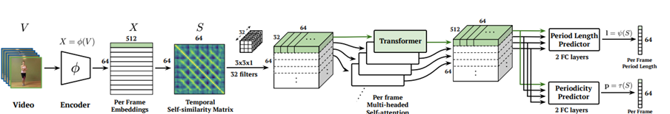
III
Mô hình mạng Repnet
Encoder bao gồm 3 thành phần:
Convolutional feature extractor (Bộ giải nén tính năng tích chập): để trích xuất các tính năng phức hợp 2D từ các khung hình vi riêng lẻ của video đầu vào.
Bộ tổng quát hóa video: cho phép mô hình phân biệt giữa các khung trông giống nhau nhưng khác chuyển động.
Max-pooling.
6

Slide 7
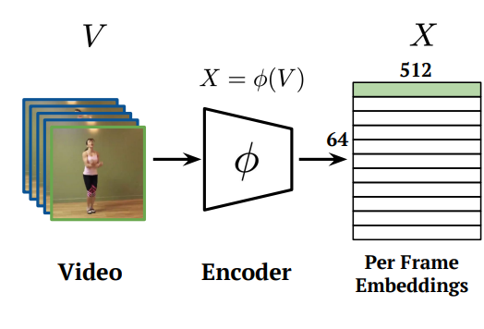
III
Mô hình mạng Repnet
7

Slide 8
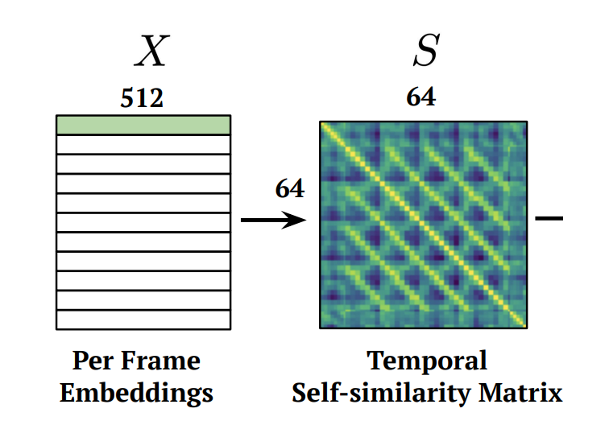

III
Mô hình mạng Repnet
8

Slide 9
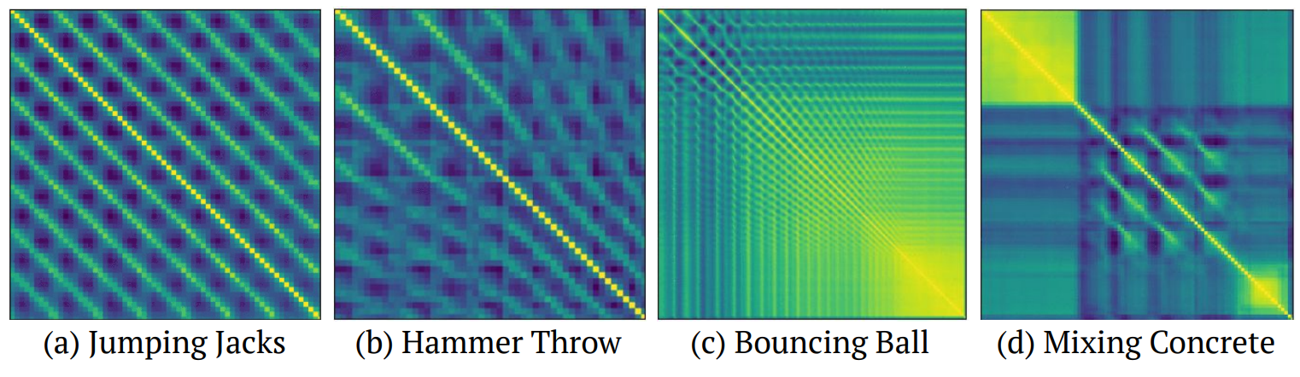
III
Mô hình mạng Repnet
8

Slide 10
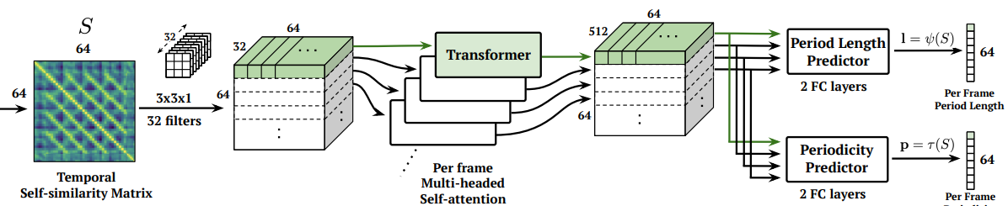
III
Mô hình mạng Repnet
9

Slide 11
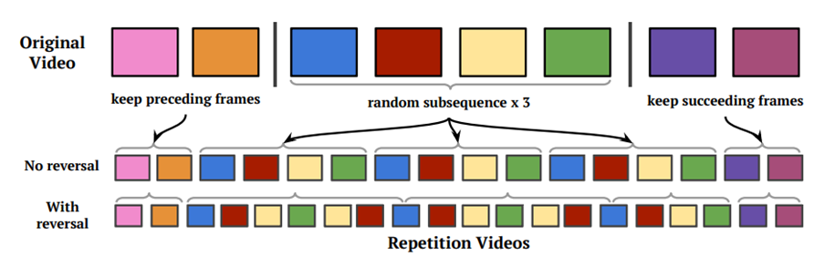
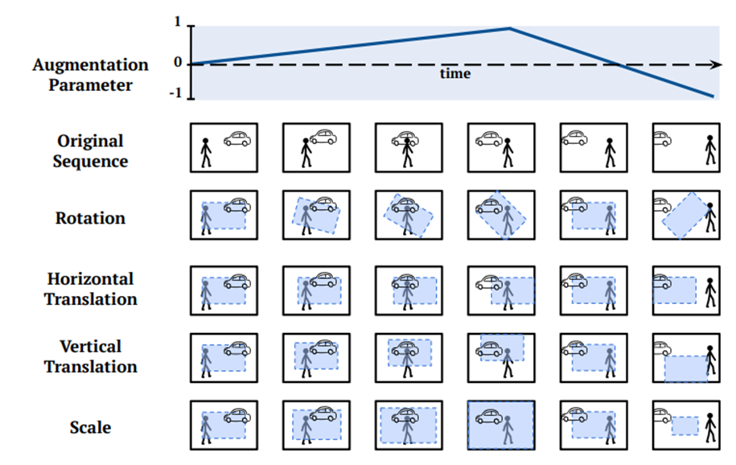
IV
Bộ dữ liệu tổng hợp
Thu thập từ những video ngắn trên youtube.
Lặp lại chính chúng.
Tăng cường chuyển động của camera.
10

Slide 12
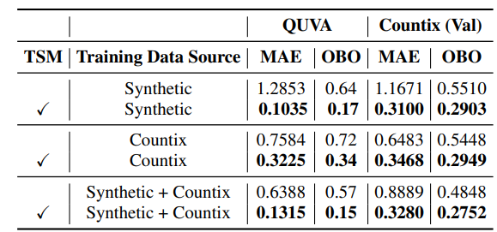
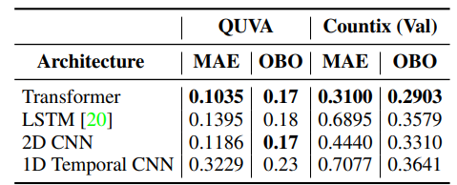
V
Đánh giá và tổng kết - Đánh giá
11

Slide 13

V
Đánh giá và tổng kết - Tổng kết
Mô hình này dự đoán thành công tính chu kỳ và dự đoán số lượng trên một loạt các tác nhân (vật thể, con người, động vật, trái đất)
Giải quyết trường hợp lặp lại đơn giản và bước tiếp theo là xem xét các trường hợp phức tạp hơn như nhiều tín hiệu lặp lại đồng thời.
Suy nghĩ của bản thân: mô hình này sẽ thành một yếu tố chính và chủ lực cho nhiều model AI khác.
12

